Slide 1
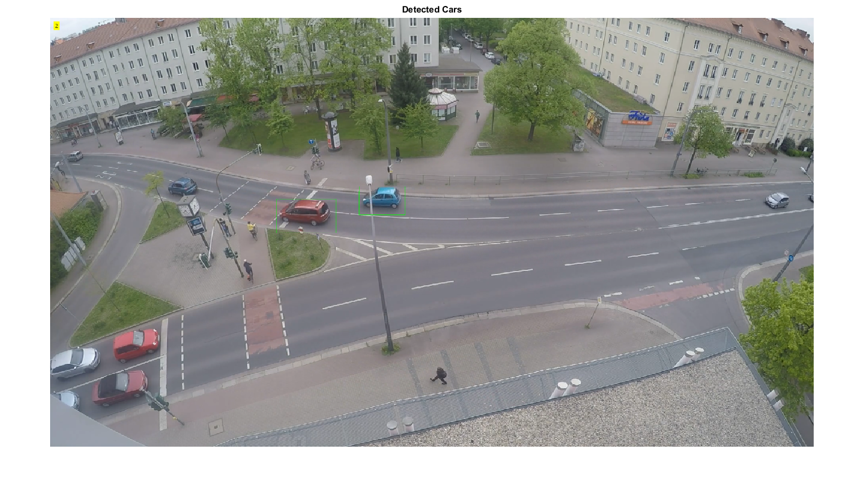
Gliederung
1. Video bearbeiten
Weil nur eine Fahrspur gebraucht ist, wird Video ausgeschnitten. Je wenigere
Bildpunkte, desto schneller bearbeitet Matlab.
Syntax :
imcrop : wird ein Bild in eine ausgewählte Abmaß ausgeschnitten.
Original Video
Abb.1, Originalvideo

Slide 2
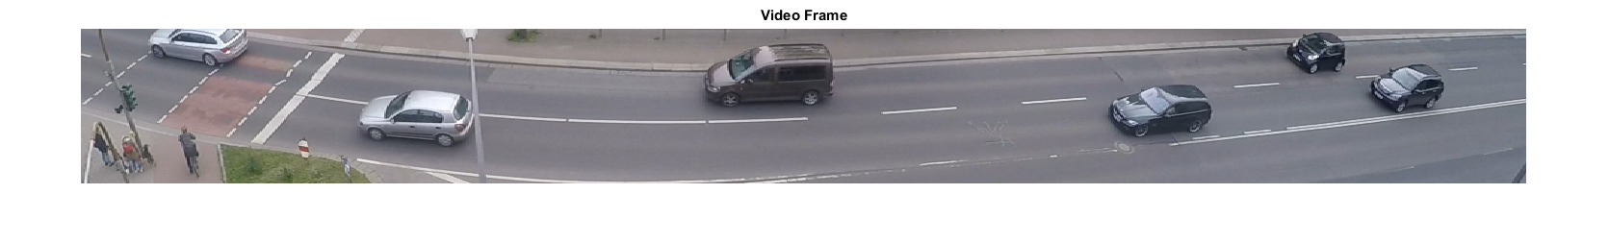
Abb.2, Ausgeschnittenes Video
1.1 Entzerrung
Durch eine Objektiv- Kamera ist eine Verzerrung von Bilder zu verursachen. Üblicherweise wird
Zum Kalibrieren ein Objekt mit einem bekannten Muster wie Schachbrett verwendet. Bei Mat-
Lab ist ein Camera Calibrator App schon vorhanden, wird Funktionen und diese App verwendet
Um Objektiv Verzerrung Effekt zu entfernen. Die äußeren und inneren Parameter der Kamera ist
bestimmt.

Slide 3
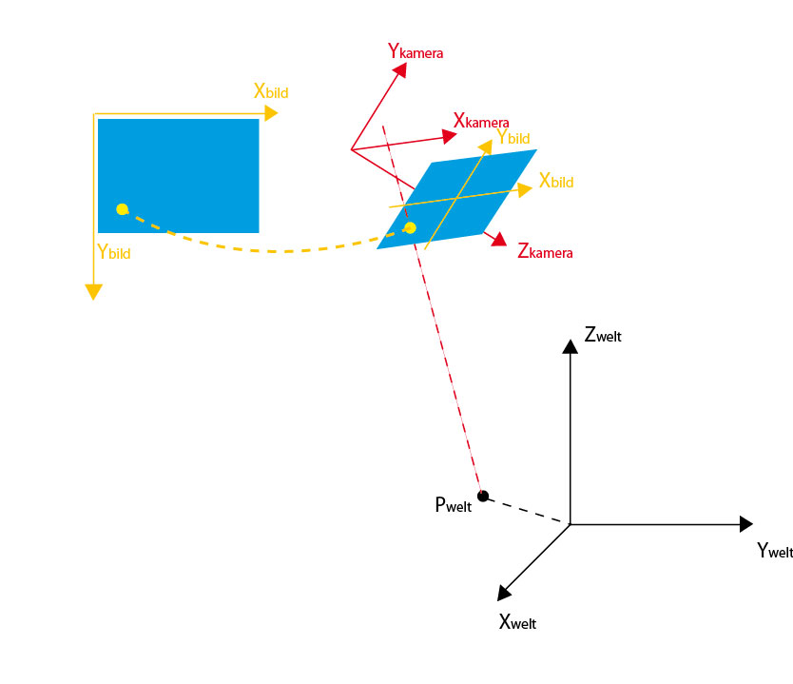
1.1.1 Kameraparameter
Die Kamera ist im Weltkoordinatensystem positioniert, außerdem besitz Kamera ein eingenes Sy-
stem. Ein Objekt ist im Weltkoordinaten positioniert, die zuerst einmal in Kamerakoordinaten um-
gewandelt müssen.
Abb. 3, Transformation von Weltkoordinaten in Kamerakoordinaten und von Kamerakoordinaten
in Pixelkoordinaten

Slide 4
1.1.2 Extrinsische Parameter
Diese Parameter beschreiben die Position und Orientierung der Kamera im Weltkoordinaten.
Es gibt 6 extrinsische Kameraparameter.
Translation in x-Richtung (Tx)
Translation in y-Richtung (Ty)
Translation in z-Richtung (Tz)
Rotation um die x-Achse mit Winkel alpha (Rx)
Rotation um die y-Achse mit Winkel beta (Ry)
Rotation um die y-Achse mit Winkel gamma (Rz)
1.1.3 Intrinsische Parameter
Innere Kameraparameter beschreiben die innere Geometrie der Kamera. Sie dienen für die
Wiederherstellung des Zusammenhang zw. dem 3D- Kamera und 2D Bildkoordinatensystem

Slide 5
Es gibt 5 intrinsische Kameraparameter
Brennweite (f)
x-Wert des Bildmittelpunktes (Ox)
y-Wert des Bildmittelpunktes (Oy)
Pixelskalierung in x-Richtung (sx)
Pixelskalierung in y-Richtung (sy)
1.1.4 Radiale Verzerrung
Die radiale Verzerrung tritt auf, wenn Biegung mehr am Rand einer Linse als in der optischer
Mitte ist.

Slide 6
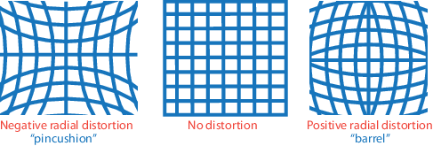
Abb.4, Verschiedene Radiale Verzerrung Quelle: Mathwork .com

Slide 7
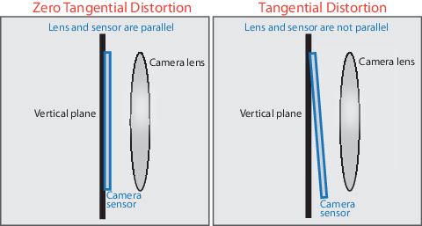
1.1.4 Tangentiale Verzerrung
Wenn Bildebene und das Objektive nicht parallel sind, verursacht eine tangentiale Verzerrung.
Abb. 5, Tangentiale Verzerrung Quelle : mathwork.com

Slide 8
Idee für Entzerrung : Matlab camera calibrator app
undistortImage Syntax verwenden für ein Frame und Frame to Frame
bearbeiten.

Slide 9
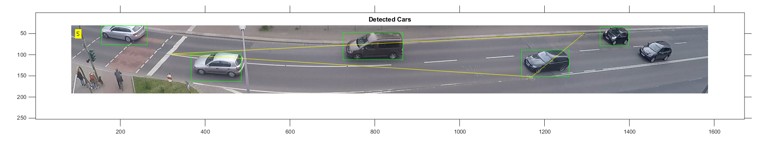
1.2 Punkte transformieren aus 2 verschiedenen Bilder
Idee.
Laden 2 Bilder mit jeweils 3 fixierte Punkte durch eine Dreieck.
Ortsbild heißt Bild von Kamera

Slide 10
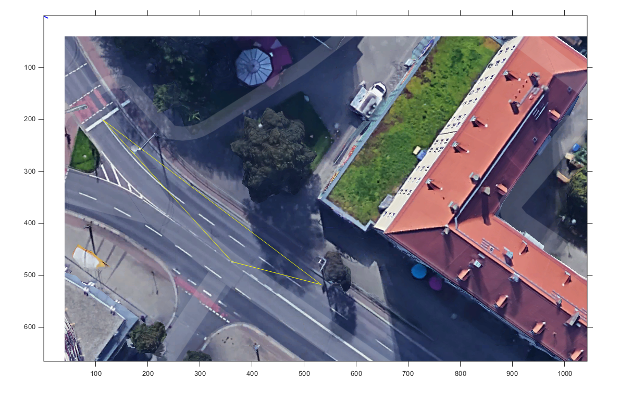
Luftbild ist Bild von Googlemap. Das Bild wird von oben beobachtet.

Slide 11
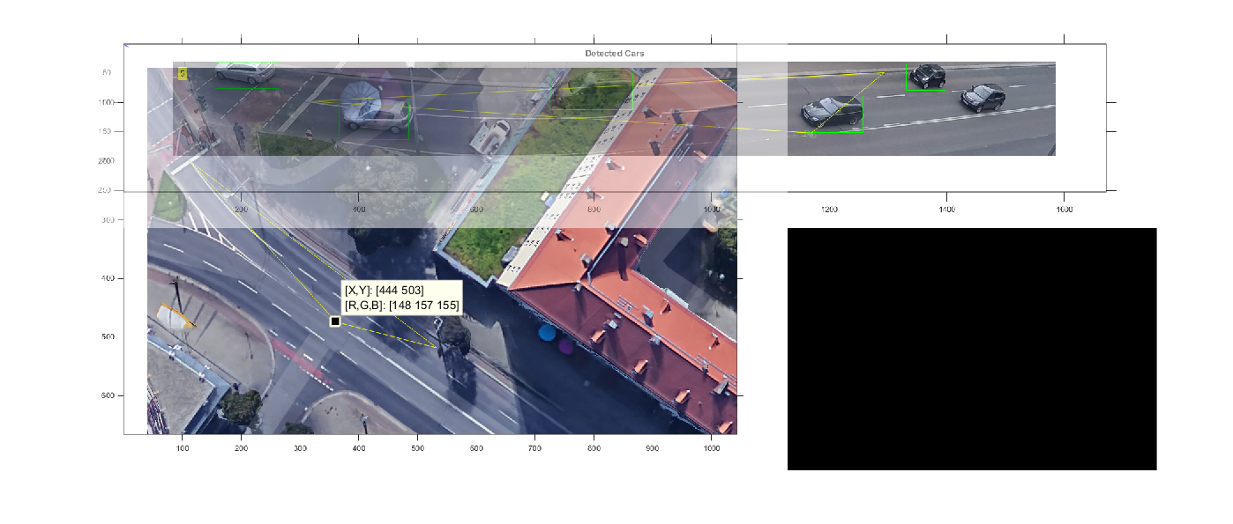
Imshowpair : Zeigen 2 verschiedene Bilder in einem Koordinatensystem

Slide 12
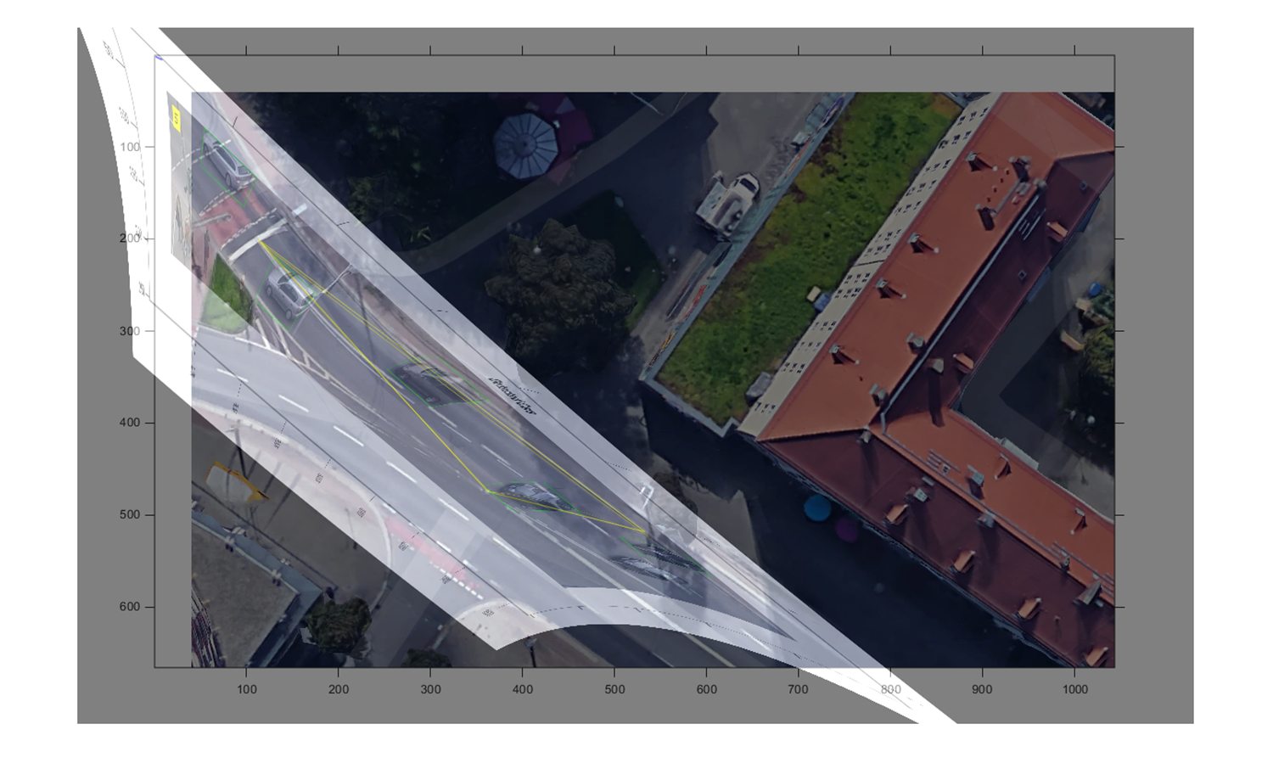
Polinom tranformiert .Vorteil Mittellinie sieht besser als Projektiv Transformation

Slide 13
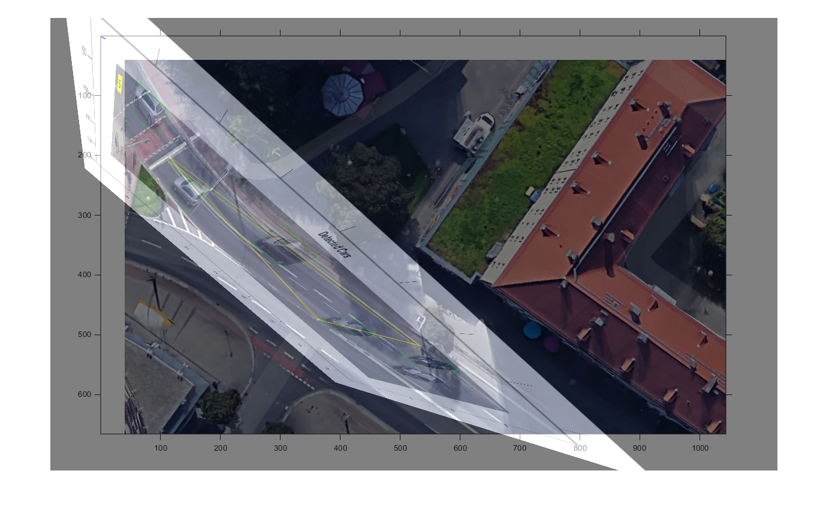
Projektiv transformiert. Vorteil Querlinie ist besser als Polynom Transformation aufgesetz.

Slide 14
Ortsbild transformiert wird, damit die Polynom durch 6 fixierte Punkte genau auf 6 gemalte
Punkte von Luftbild überlagert wird. Je mehr Kontrollpunkte, desto besser transformiert wird.
Nach der Transformation wird Ortsbild auf neue Position aufgesetzt.
Problem: Mittlere Straßenlinie nicht ganz genau auf einander überlagert wird.
Idee : mehr Kontrollpunkte besser und verzerrtes Ortsbild vorher entzerrt.
Weil Straße nicht gerade ist Transformationstyp ist Polynom. Damit Mittellinie
Besser aufeinander setzt.

Slide 15
2. Bilderkennung
Syntax | Variante | Original Wert | Neuer Wert
vision.ForegroundDetector Vergleich Farb- und Graustufenvideorahmen mit Hintergrundmodell , um zu betimmen ,ob einzelner Pixeln Teil des Hintergrundsoder Vordergrunds sind. | NumTrainingFrames Anzahl deranfänglichen Video Rahmen zum Traineiren von Hintergrundmodellen. | 50 | 50
NumGaussians zu klein wird Foreground nur schwarz , Auto nicht erkannt. | NumGaussians Nummer des Gauschmodells in Mischmodell | 3 | 2

Slide 16
Syntax | Variante | Original Wert | Neuer Wert
vision.BlobAnalysis Eigenschaften der angeschlossen Regionen | „BoundingBoxOutputPort“ Koordinatenrückgabe von Begrenzungsfeldern | true | true
 |  | false | false
 | „AreaOutputPort“ Rückgabe von Blob Bereich
 | „CentroidOutputPort“ Rückgabe der Blob Schwerpunkte
 |  | false
 |  |  | True( Schwerpunkt von Auto wird gegeben)
 | „MinimumBlobArea“ Minimaler Blob Bereich in Pixeln
 |  | 500 | 700 (kleine bewegte Objekte wird nicht detektiert)
insertShape wird durch InsertMarker ersetzt. | Damit jedes Auto mit einem Marke im ´Schwerpunkt verfolgt.

Slide 17
Syntax
vision.BlobAnalysis Geben Eingenschaften der verbunddenen Objekt auf Vordergrund
ohne Störung. Blob ist Abkürzung von Binay Large Object.
Eingenschaften :
‚AreOutputPort‘ Rückgabe blob Bereich und Pixelnummer von Objekt.
False Weil Anzahl des Objekt ist nicht Konstant.
‚CentoidOutputPort‘ Rückgabe Schwerpunkt von Objekt
True Schwerpunkt von Blob- Region ist gegeben.
‚BoundingBoxOutputPort‘ Rückgabe ein Box um herum Objekt.
True Jedes Objekt wird mit einem Box erkannt.

Slide 18
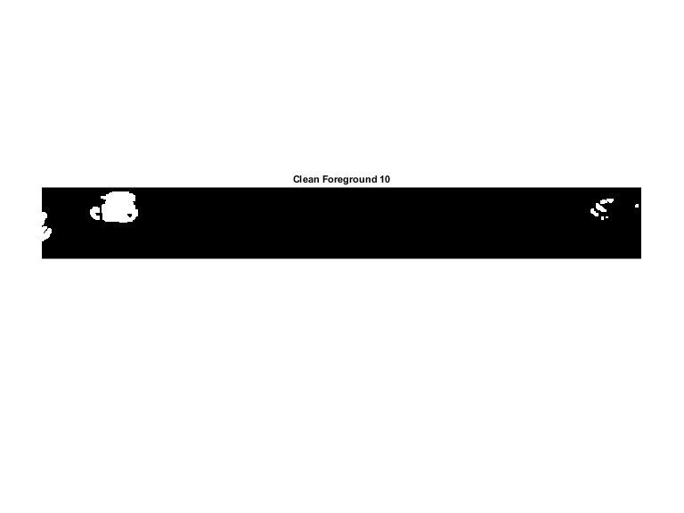
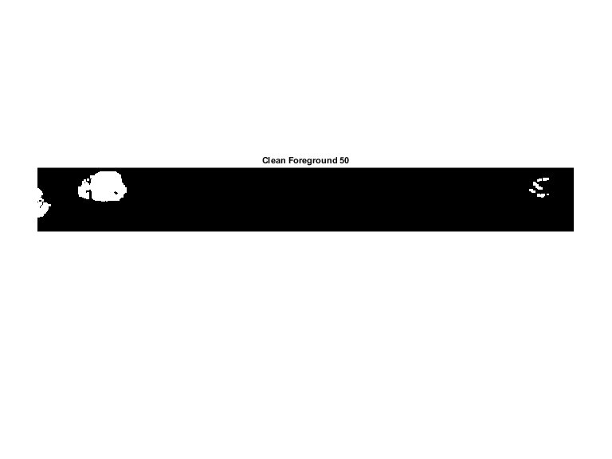

Vergleich zwischen verschiedenen NumTrainingFrames Wert ( Altwert 50) neuer Wert 150
10
50
100
Je erhöhere Anzahl der NumTrainingFrames sind, desto wird der Prozentsatz der
Vordergrunddetektion erhöht.

Slide 19
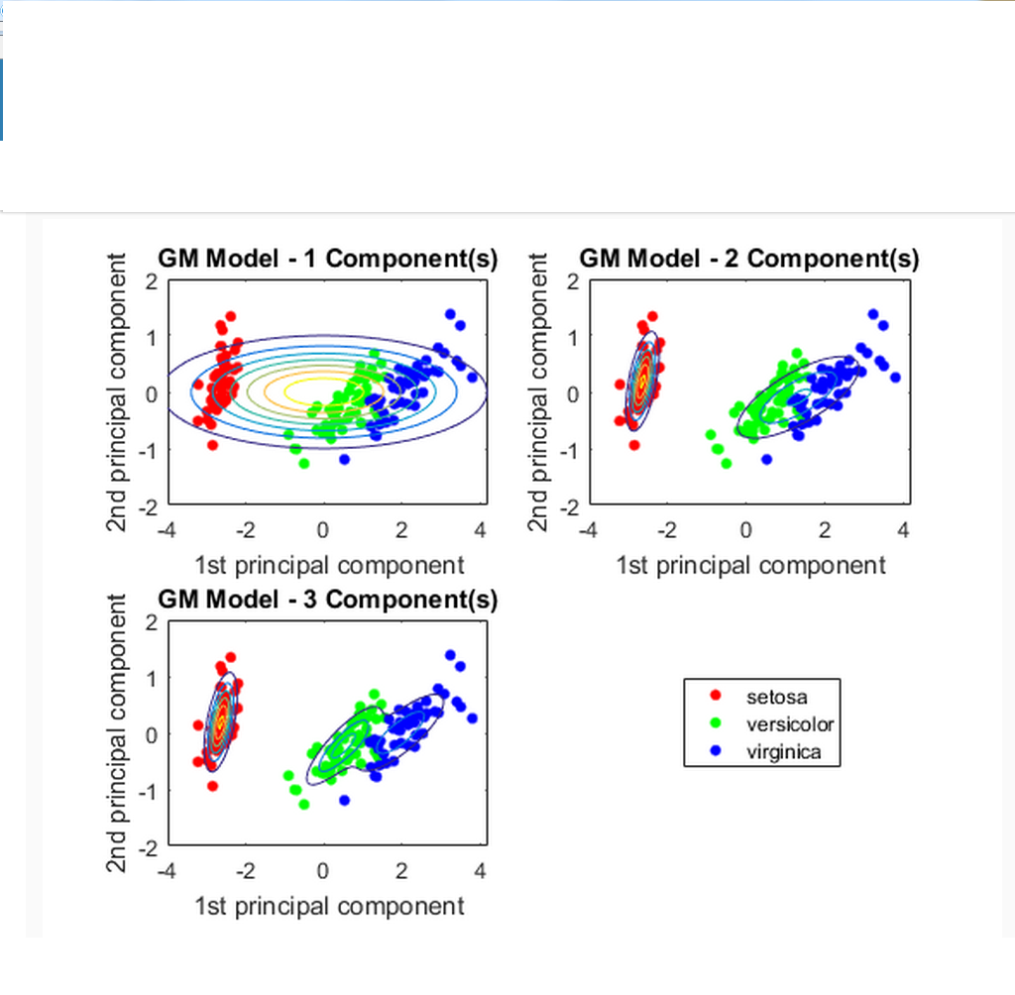
NumGaussians ist die Nummer von Gaußchen Modell in Mischung Modell. Die Nummer von
Gaußschen Modell soll nicht die Nummer von Komponenten überschreiten.
Beispiel: Verschiedene GM Variante

Slide 20
NumGaussians (Alter Wet 3 ) .Mit diesem altem Wert werden mehr Autos nicht erkannt. Mit
Neuem Wert (2) werden Autos besser detektiert. Mit Wert 1 passiert nicht.
Im der Aufgabe werden 2 Gausßchen Modell angezeigt.

Slide 21

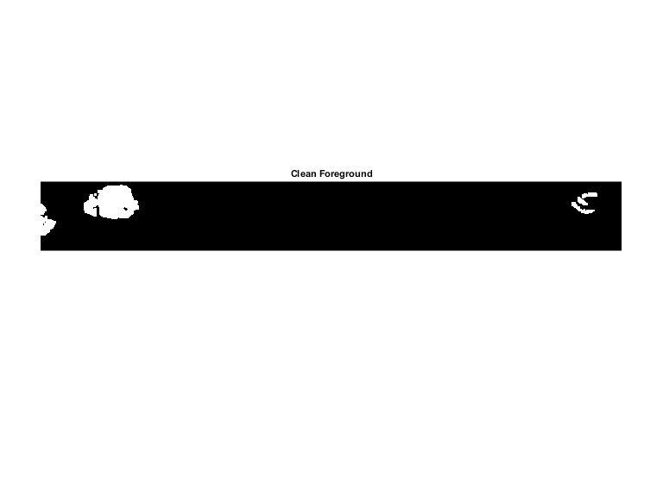
Rauschen wird gelöscht durch zusätzliche Strukturelemente. Im Bild wird gezeigt. Ein
Vordergrund mit Störung und eine nicht. Original Wert ist 3, neuer Wert wird auf 5 erhöht.
Damit wenige Lücke und Objekten keiner als 5 Pixel nicht mehr existiert werden.
Sintax : Se = Strel(‚square‘, 5 ) Erstell ein Quadrat mit Breite von 5 Pixel
imopen(foreground,se) Öffnen das Bild mit gelöschte Rauschen.
Mit Rauschen
Ohne Rauschen

Slide 22
‚MinimumBlobArea‘ Begrenzung mindesten Pixelanzahl von Objekt.
Alter Wert 550 wird auf 700 gesetzt.
Im diesem Aufgabeteil wird jedes Auto erkannt und verfolgt. Für klares Ergebnis wird jedes
Auto mit einem Marker im Schwerpunkt markiert.

Slide 23
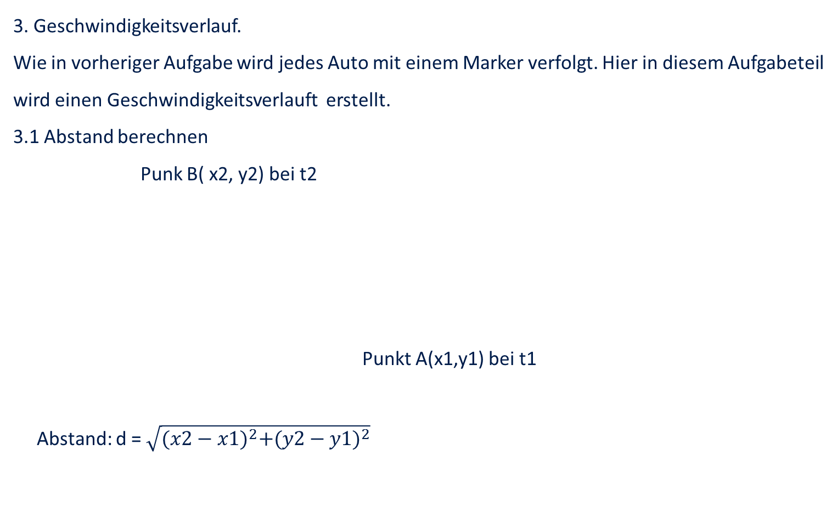
3. Geschwindigkeitsverlauf.
Wie in vorheriger Aufgabe wird jedes Auto mit einem Marker verfolgt. Hier in diesem Aufgabeteil
wird einen Geschwindigkeitsverlauft erstellt.
3.1 Abstand berechnen
Punk B( x2, y2) bei t2
Punkt A(x1,y1) bei t1
Abstand: d = $\sqrt{{(x2−x1)}^{2}+{(y2−y1)}^{2}}$

Slide 24
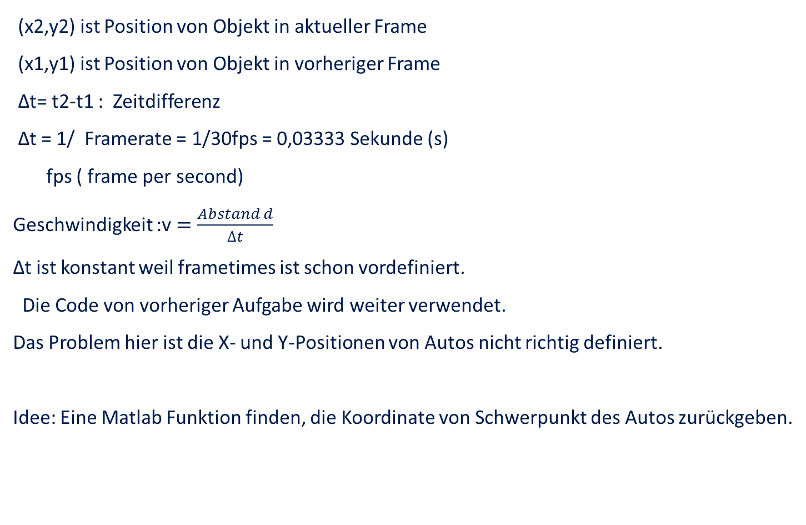
(x2,y2) ist Position von Objekt in aktueller Frame
(x1,y1) ist Position von Objekt in vorheriger Frame
∆t= t2-t1 : Zeitdifferenz
∆t = 1/ Framerate = 1/30fps = 0,03333 Sekunde (s)
fps ( frame per second)
Geschwindigkeit :v $=\frac{Abstand d}{∆t}$
∆t ist konstant weil frametimes ist schon vordefiniert.
Die Code von vorheriger Aufgabe wird weiter verwendet.
Das Problem hier ist die X- und Y-Positionen von Autos nicht richtig definiert.
Idee: Eine Matlab Funktion finden, die Koordinate von Schwerpunkt des Autos zurückgeben.

Slide 25
foregroundDetector = vision.ForegroundDetector( 'NumTrainingFrames', 100,'NumGaussians', 2) ;
videoReader = vision.VideoFileReader('transvideo_2_1.avi');
for i = 1: 100 % Run on first 150 frames to learn background
frame = step(videoReader); % read the next video frame
foreground = step(foregroundDetector, frame);
end
se = strel('square', 3);
filteredForeground = imopen(foreground, se);
blobAnalysis = vision.BlobAnalysis('BoundingBoxOutputPort', true, ...
'AreaOutputPort', false, 'CentroidOutputPort', true, 'MinimumBlobArea', 700);
bbox = step(blobAnalysis, filteredForeground);
result = insertMarker(frame,bbox,'*','size',5);
videoPlayer = vision.VideoPlayer('Name', 'Detected Cars');

Slide 26
for i=2:500 ( Nummer von Frame)
frame = step(videoReader);
foreground = step(foregroundDetector, frame);
filteredForeground = imopen(foreground, se);
bbox = step(blobAnalysis, filteredForeground);
result = insertMarker(frame,bbox,'*','size',5);
step(videoPlayer, result);
labeledImage = bwconncomp(filteredForeground,8);
% Call bounding box and centroid function
measurements = regionprops(labeledImage,'BoundingBox','Centroid');
totalNumberOfBlobs = length(measurements);
for blobNumber = 1:totalNumberOfBlobs
bb = measurements(blobNumber).BoundingBox;
bco = measurements(blobNumber).Centroid;
X(i)=bco(1);
Y(i)=bco(2);
d(i) = sqrt((X(i)-X(i-1))^2+(Y(i)-Y(i-1))^2);
t=[ 1 2 3 4 5 6 7 8];
v(i)=d(i)/0.033;
plot(t,v(i));
xlabel('Zeit');
ylabel('Speed');
drownow
end
end
release (videoReader);

Slide 27
Vielen Dank für Ihre Aufmerksamkeit
Notes:
27

